Slide 1
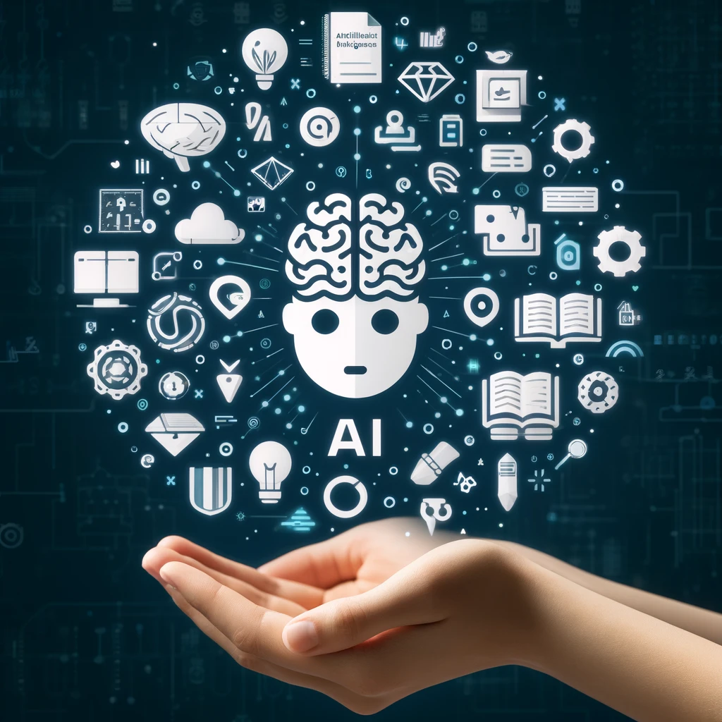
AI у створенні текстового контенту
GPT для автоматизації написання текстів.
Створення навчальних матеріалів.
Генерація тестів і вправ.

Slide 2
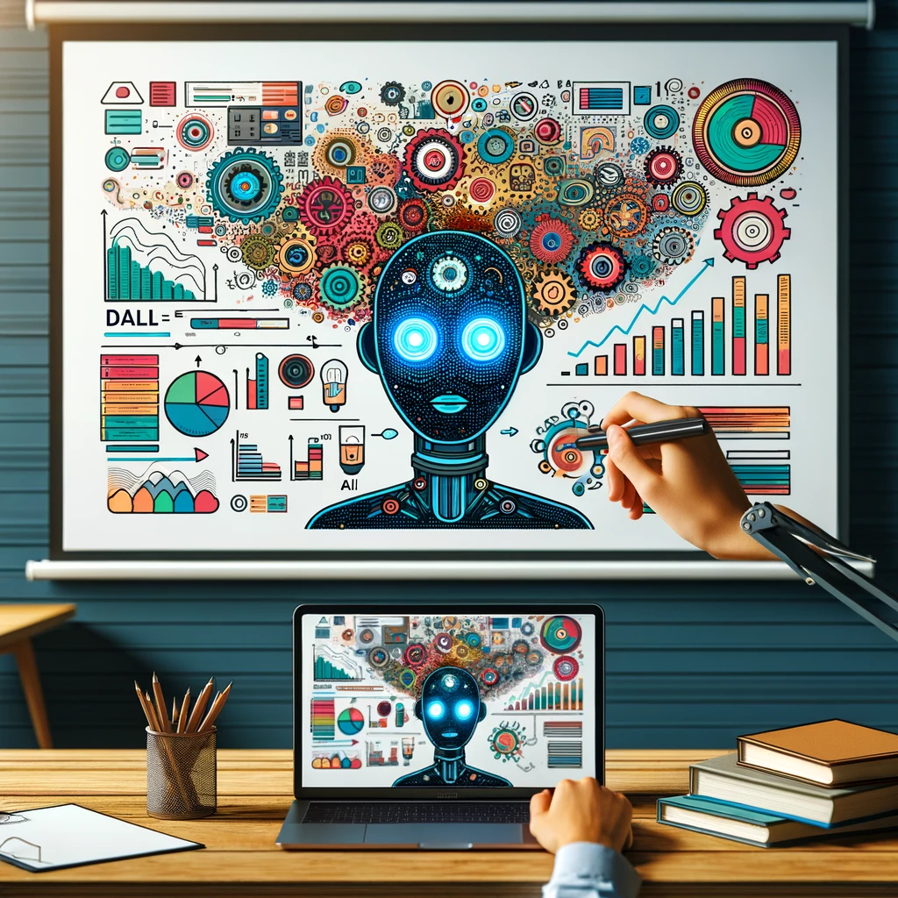
Візуальний контент з AI
DALL·E для створення ілюстрацій.
Автоматизація дизайну інфографіки.
Візуалізація даних.

Slide 3
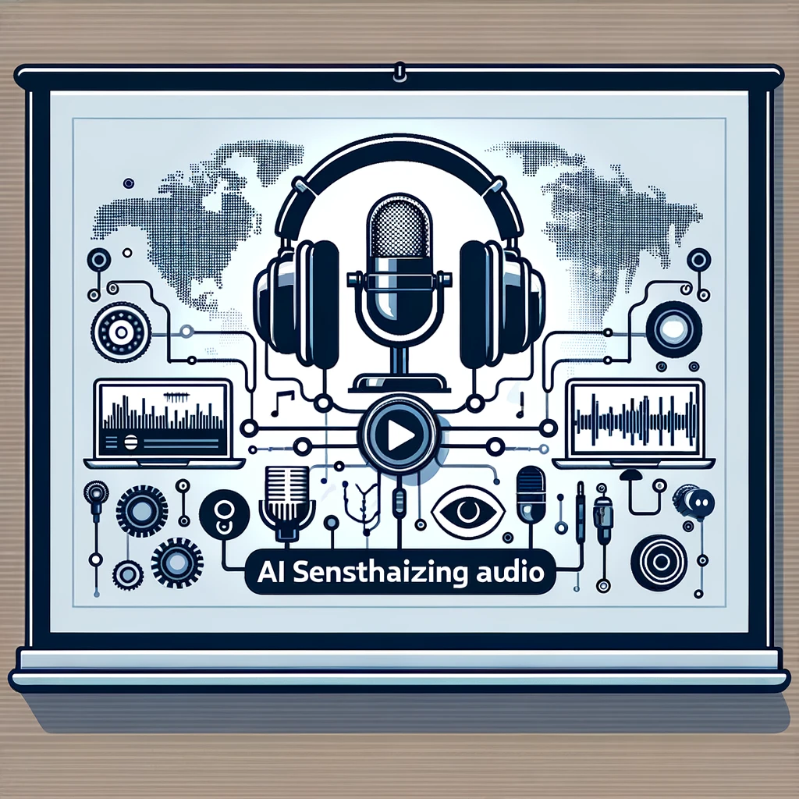
AI-синтезоване аудіо для освіти
Створення навчальних аудіоматеріалів.
Подкасти та лекції зі штучним голосом.
Застосування в інтерактивних курсах.

Slide 4
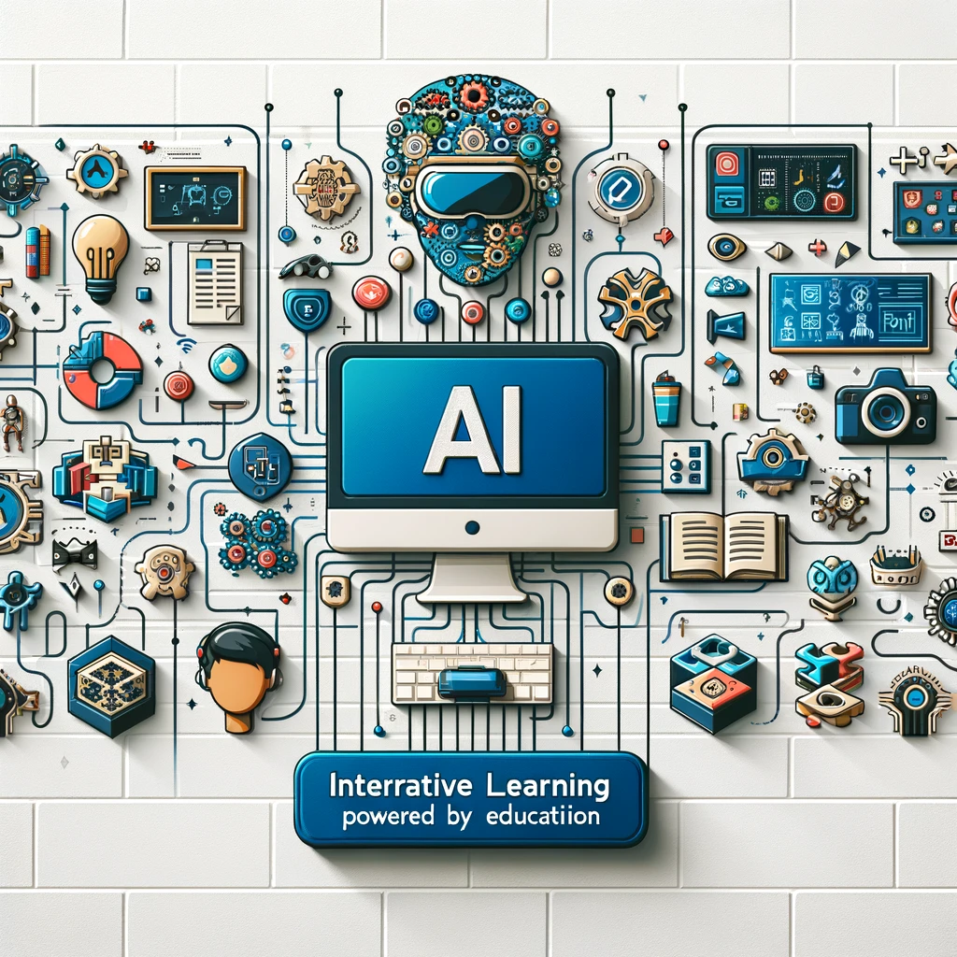
Інтерактивне навчання з AI
Симуляції та ігрові елементи.
Віртуальні лабораторії.
Адаптивні тести.

Slide 5
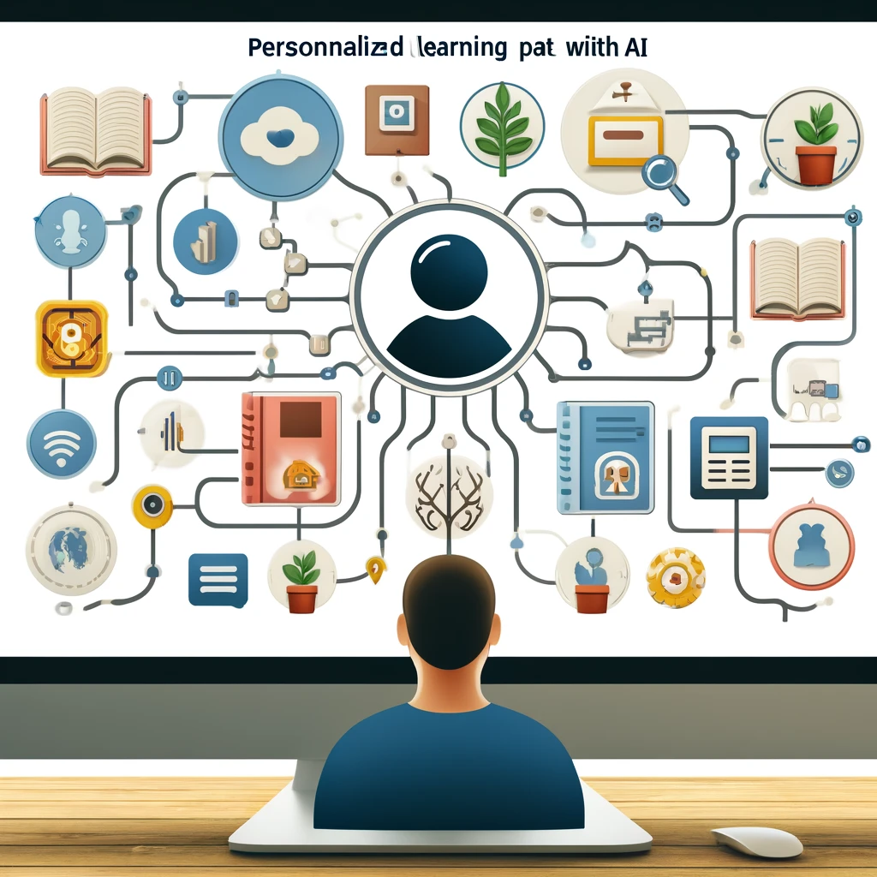
Персоналізований навчальний досвід
Адаптивні навчальні шляхи.
Рекомендації засновані на AI.
Персоналізований контент.

